Slide 1
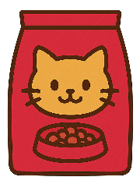
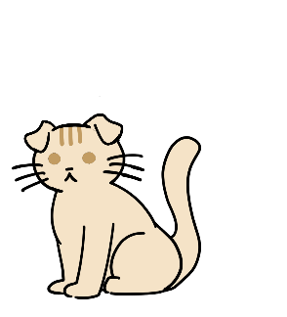
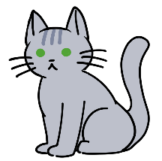
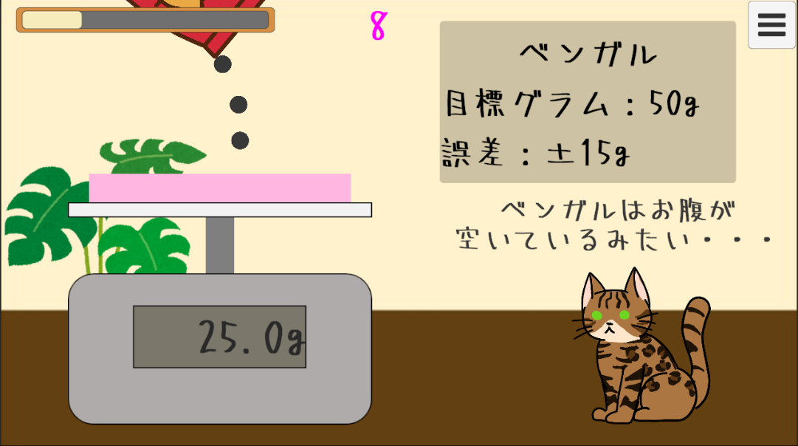
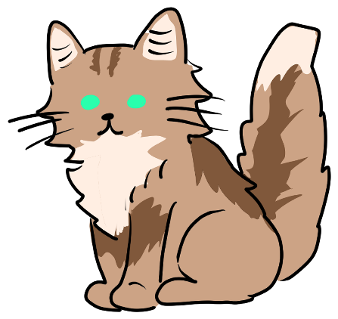
きょうもごはん。
クリエイタ学科２年
宍戸 柚
ねこにご飯をあげるだけ
カジュアルミニゲーム
でも、ご飯をあげるチャンスは一度きり
「もうちょっとだけ…」なんか通じない！
ご飯をあげ終わるタイミングをよく見極めて
ねこたちに「ちょうどいい量」のご飯を与えよう！
操作方法
ねこたちの反応が
左クリック長押し：ご飯を落とす
きょうの「評価」につながる。
左クリック離す ：ご飯を止める
右クリック ：ご飯を補充

